Slide 1


Сайт “трекинг-маршруты России”
КОРПОРАЦИЯ СИНЕРГИЯ
Команда: Меркурий

Slide 2

Тех. информация о представленном решении
Для реализации нашего проекта мы использовали Python 3.9 В Python 3.9 мы использовали такие библиотеки как:
^{aiogram 3.0}
^{Flask}

Slide 3
Описание продукта
Наш продукт представляет собой Трекинг-Сайт. Реализована система логина и регистрации. Пользователь может голосовать за трек-маршрут путём оплаты через Telegram-бота Администратору виден график голосования, за каждый лидирующий регион Реализована система прокладки трек-маршрута через Яндекс.Карты API. Администратор может выбрать две или более точек маршрута и сайт построит между ними путь по имеющимся дорогам

Slide 4

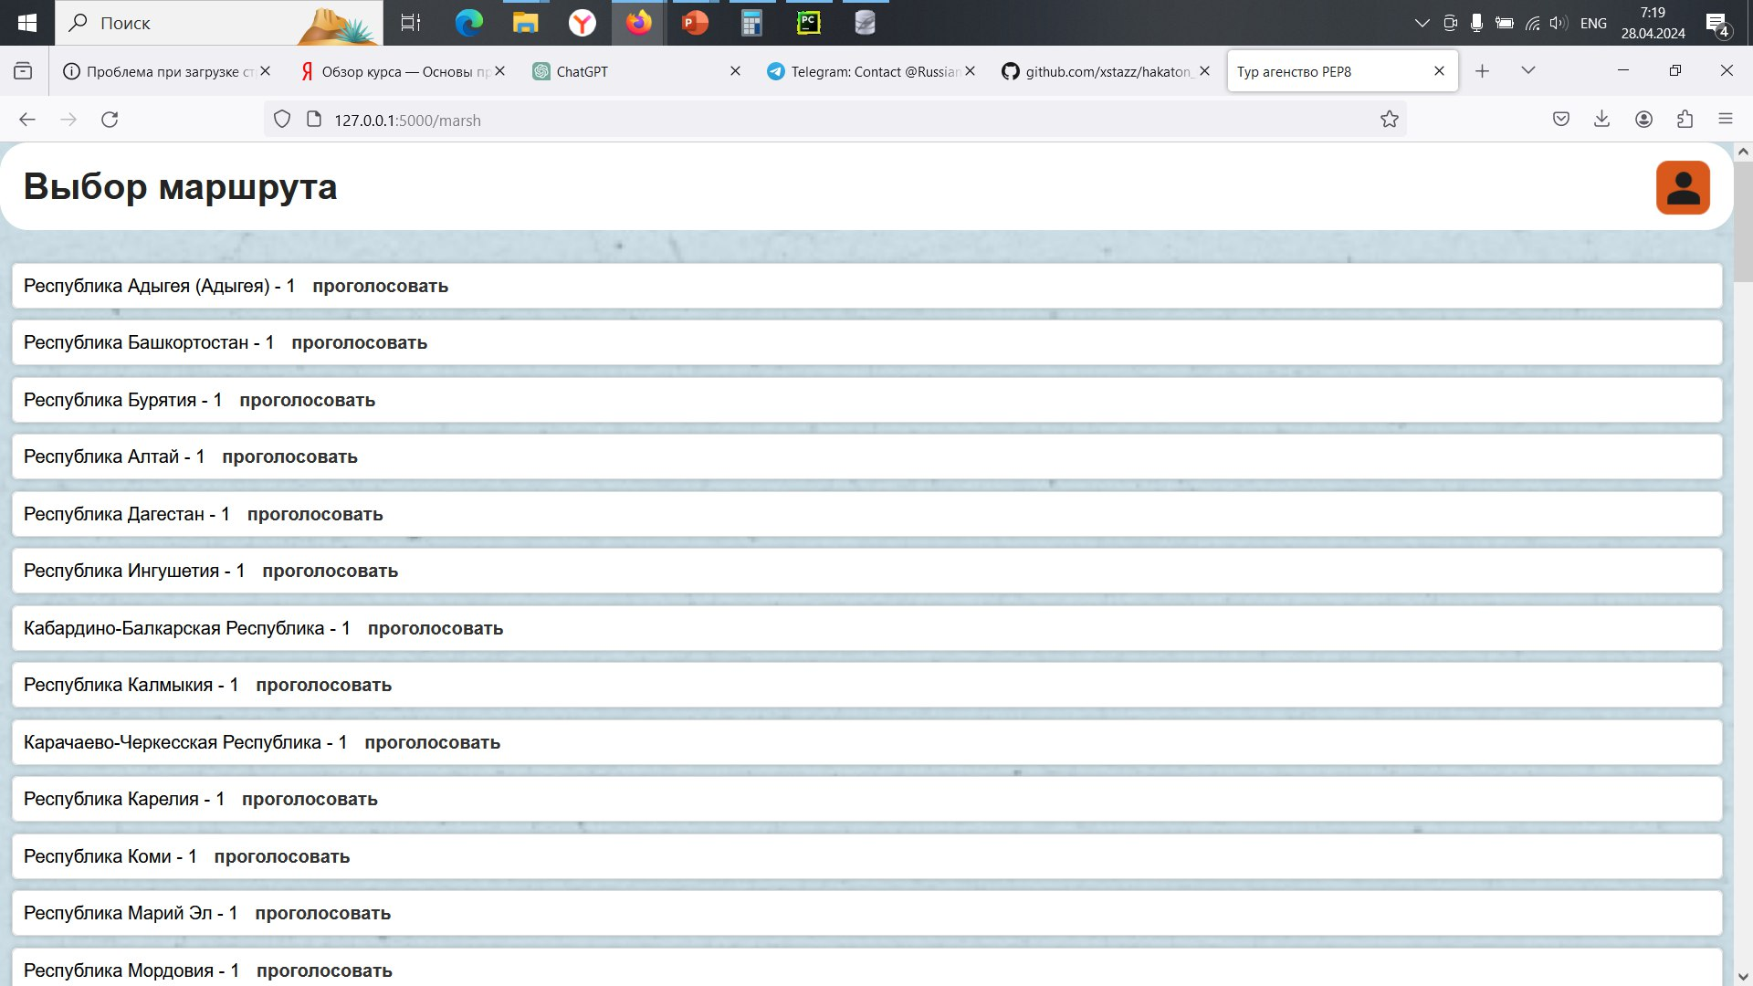
Макет и архитектура решения
Главное меню
Голосование от пользователя

Slide 5
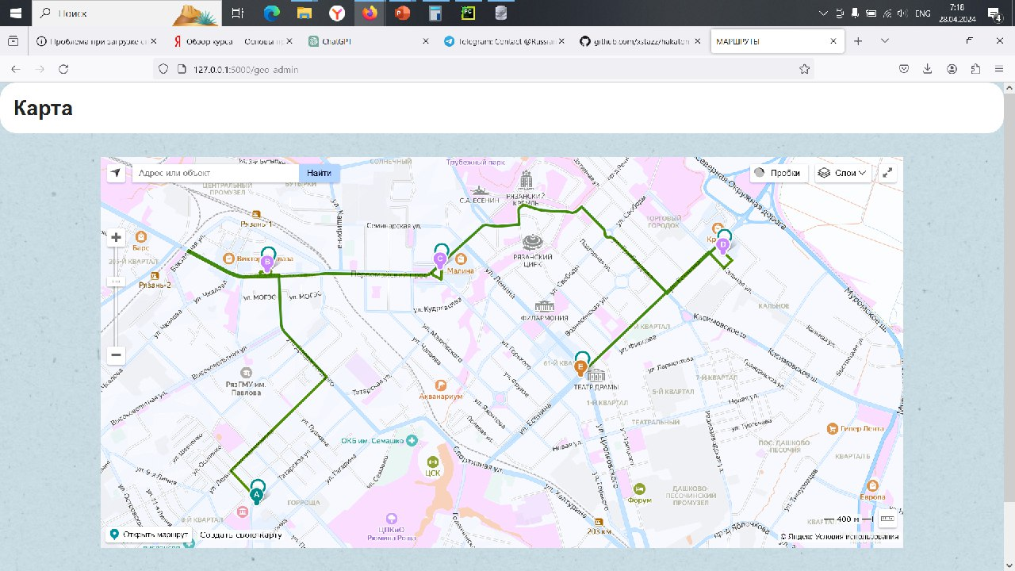
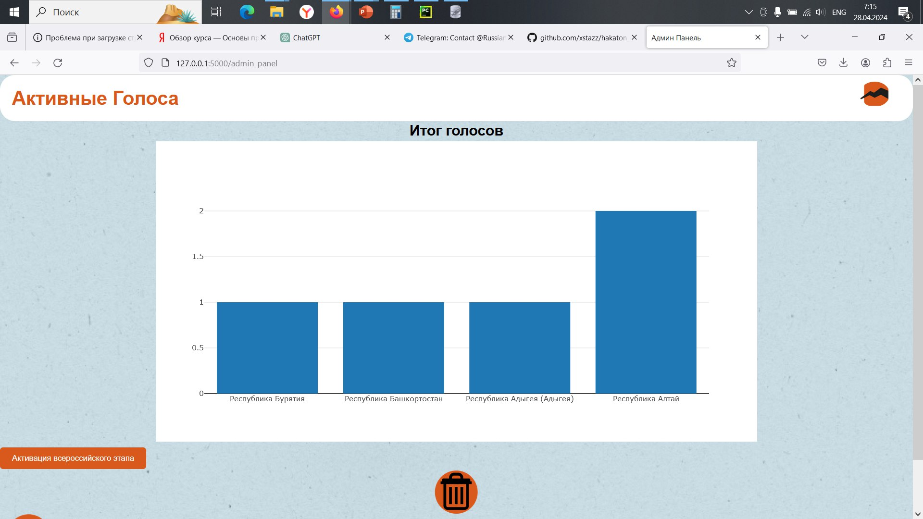
Макет и архитектура решения
Построение маршрута по точкам
Полетаево -> Пл. Победы -> ул. Почтовая -> ТЦ Круиз - Пл. Театральная
График итогов голосования

Slide 6
Соответствие Тех. Заданию
Frontend - интерактивная карта на основе Яндекс.Карт API, размытие изображения на главном экране, 3D эффект на главной странице, иконки для кнопок, частично-адаптивная вёрстка
Backend - система оплаты на основе Telegram-бота, система логина и регистрации, профили для пользователей и администратора, система голосований в два этапа, графическое отображение результатов голосования, сохранение заготовленных троп

Slide 7
Дополнительные идеи по развитию проекта (при наличии)*
Добавление более эстетического дизайна
Оплата через банки (из-за отсутствии самозанятости на данный момент*)

